Slide 1
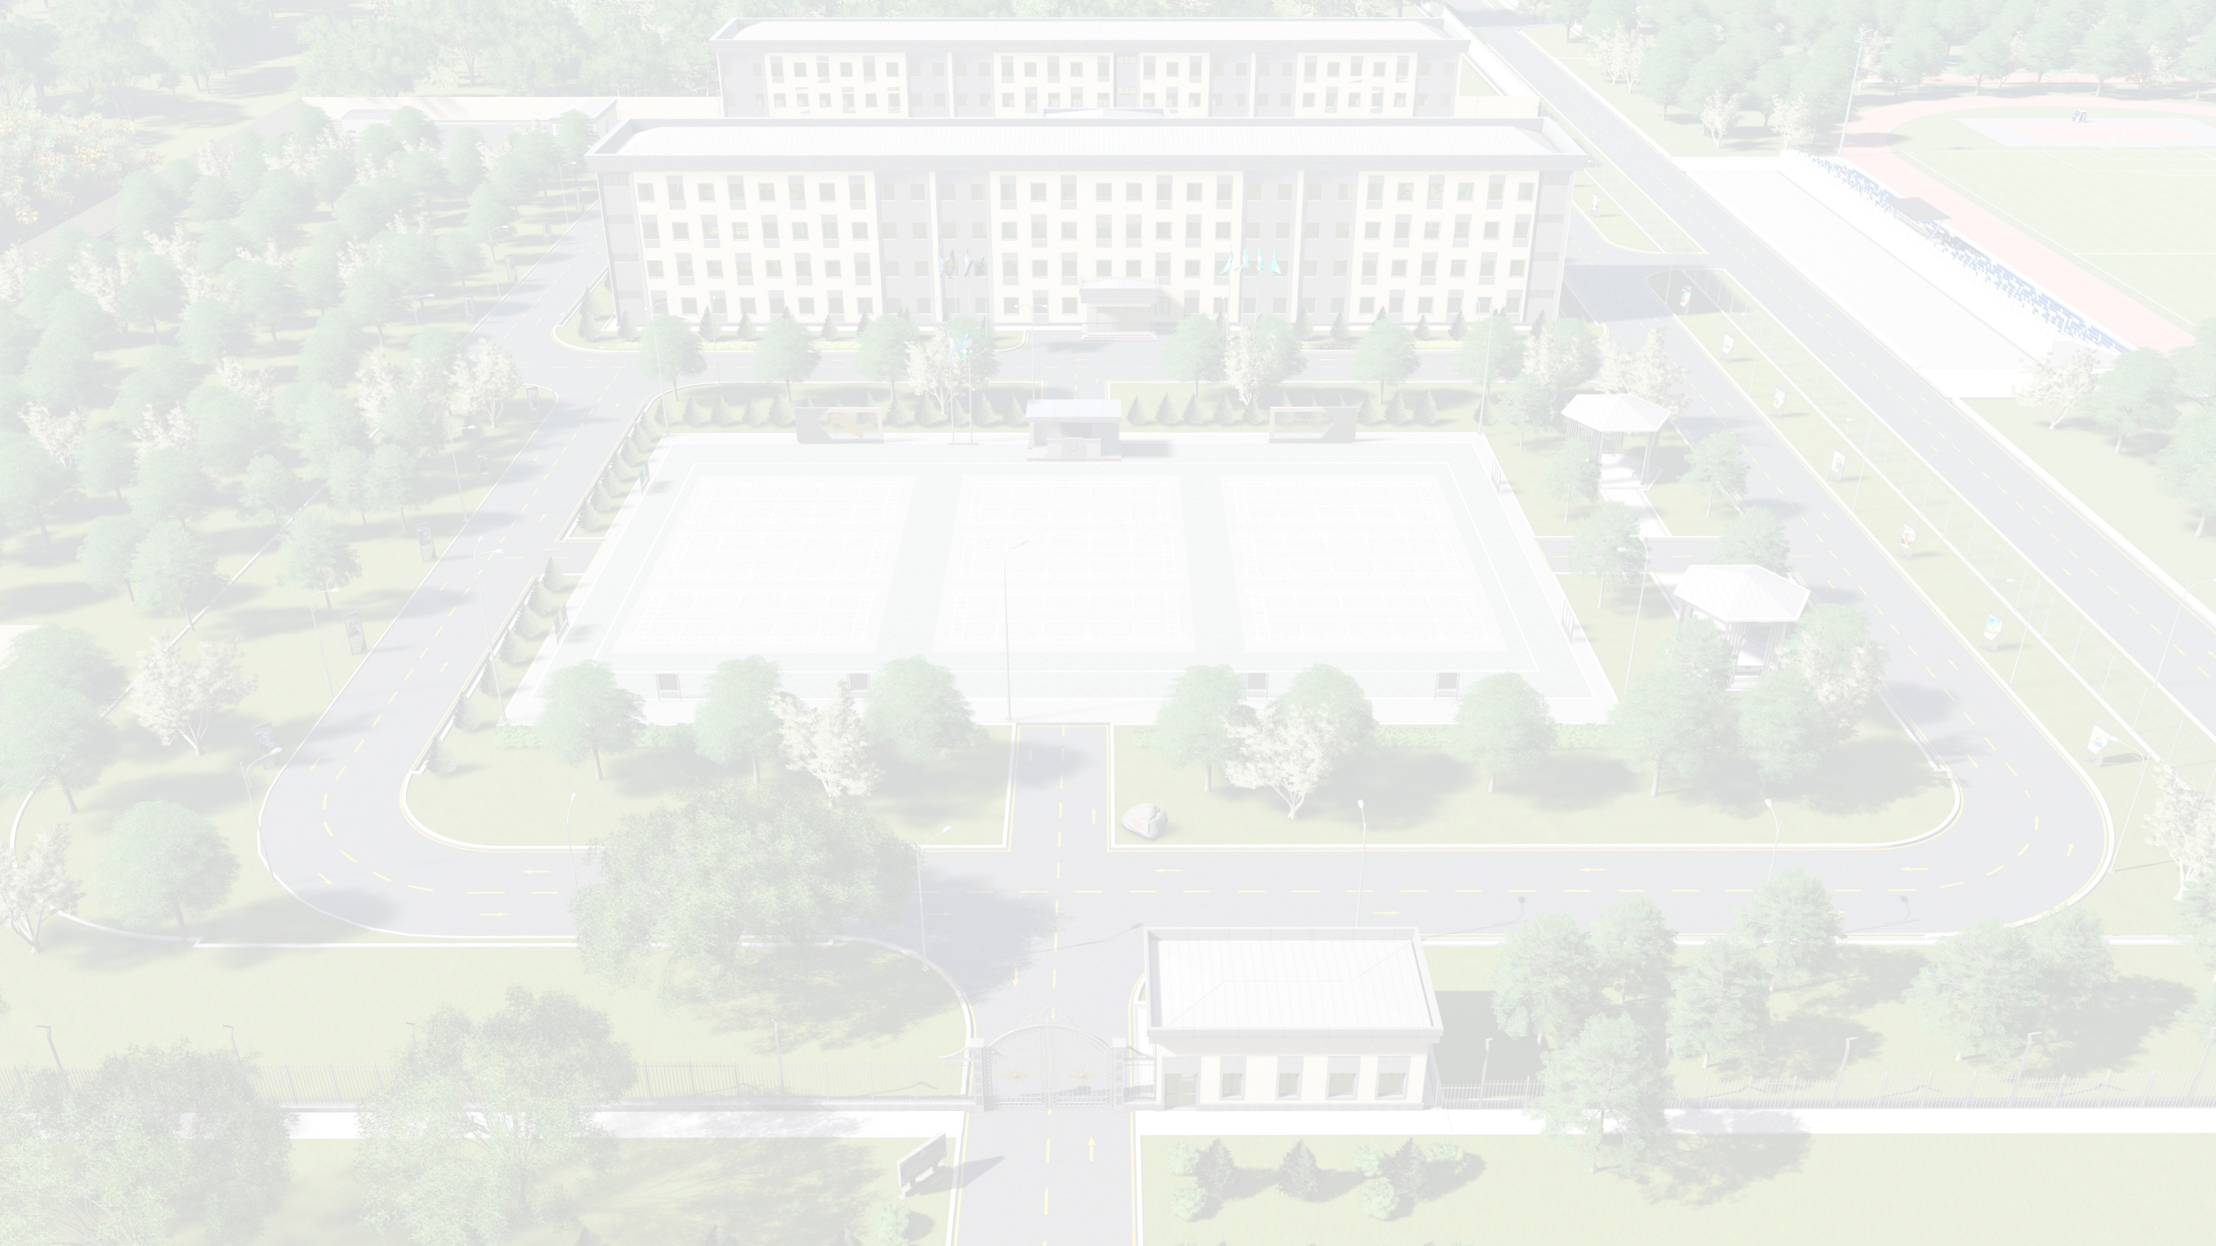


O‘ZBEKISTON RESPUBLIKАSI HARBIY XAVFSIZLIK VA MUDOFAA UNIVERSITETINING АXBOROT-KOMMUNIKАTSIYA TEXNOLOGIYALАRI VА HАRBIY АLOQА INSTITUTI
Ta’lim jarayonini transformatsiya qilish bo‘yicha takliflar
MA’RUZACHI: O‘R HX va MU Axborot-kommunikаtsiya texnologiyalаri vа hаrbiy аloqа instituti boshlig‘i DSc, professor, podpolkovnik Raximov B.N.
Toshkent 2025

Slide 2










O‘ZBEKISTON RESPUBLIKASI HARBIY XAVFSIZLIK VA MUDOFAA UNIVERSITETINING AXBOROT KOMMUNIKATSIYA TEXNOLOGIYALARI VA HARBIY ALOQA INSTITUTI
Chet el OTMlari AT sohasida o’qitiladigan fanlar
Kompyuter arxitekturasi
Internet dasturlash
Signallar va tizimlar
Kompyuter xavfsizligi
Mobil dasturlash
Sun’iy intellekt
Kompyuter grafikasi
Dasturiy injiniring
Axborot tizimlari xavfsizligi
Dasturlash tillari nazariyasi
Katta ma’lumotlar tahlili
Kompyuter ko‘rishi uchun chuqur o‘rganish
Kompyuter fanlari
Algoritmlar va dasturlash
Kompyuter arxitekturasi
Obyektga yo‘naltirilgan dasturlash
Ma’lumotlar bazasi
Kompyuter tarmoqlari
Operatsion tizimlar
Avtomatik boshqaruvlar
Signallarni tahlil qilish va qayta ishlash
Elektron tizimlar va texnologiyalar
O’rnatilgan tizimlar
Web dasturlash
Python dasturlash
Tarmoq texnologiyalari
Sun’iy intellekt
Obyektga yo’naltirilgan dasturlash
Robototexnika
Uchuvchisiz uchish apparatlari
Kompyuter grafikasi

Slide 3
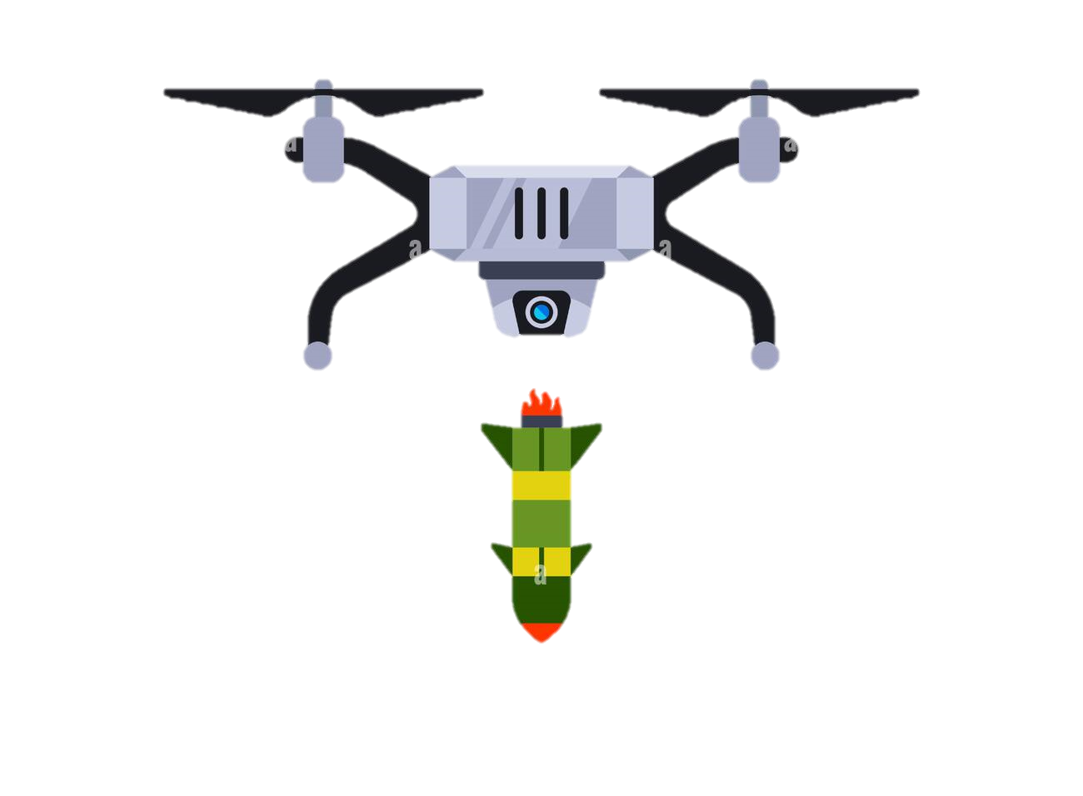
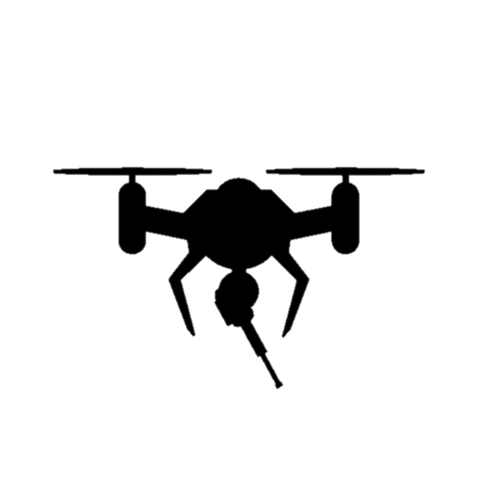
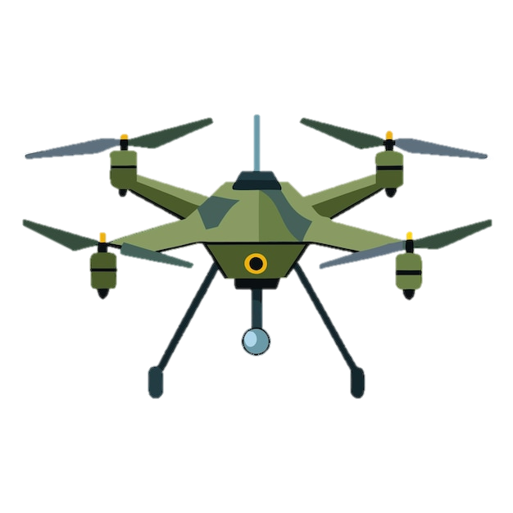
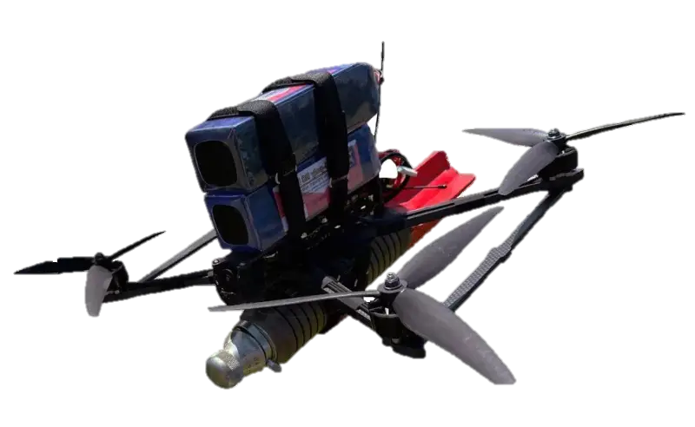
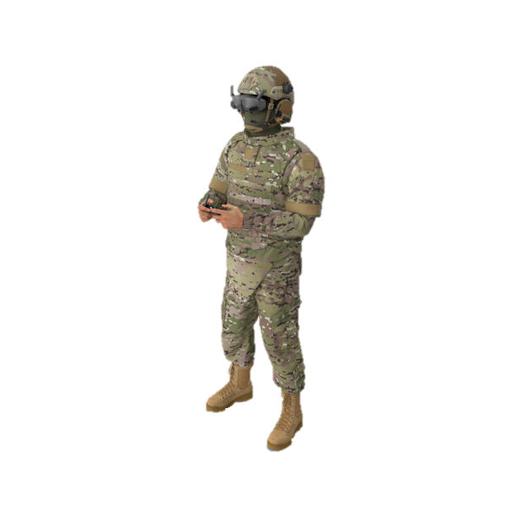
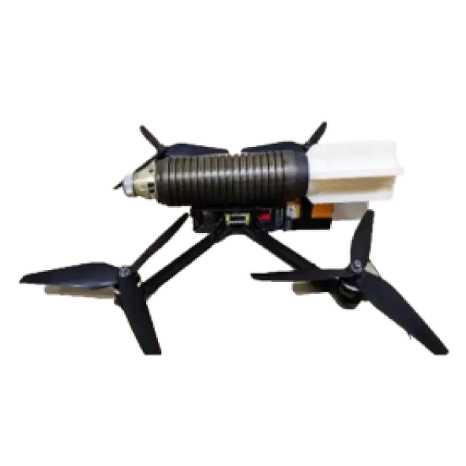
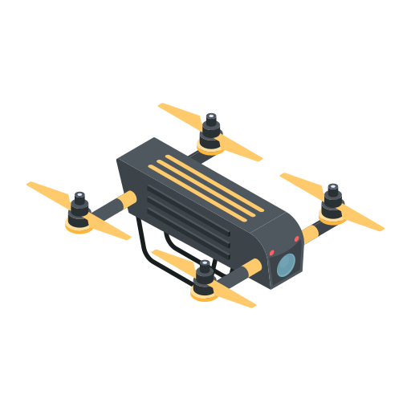
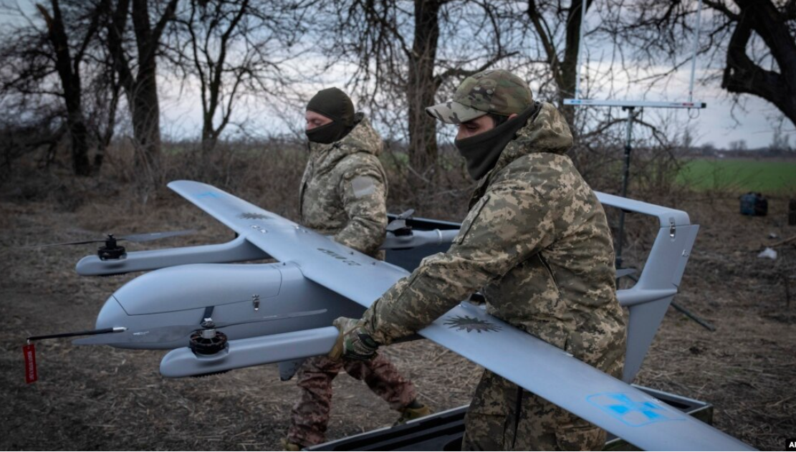
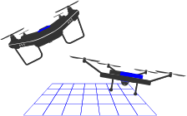
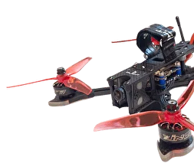
O‘ZBEKISTON RESPUBLIKASI HARBIY XAVFSIZLIK VA MUDOFAA UNIVERSITETINING AXBOROT KOMMUNIKATSIYA TEXNOLOGIYALARI VA HARBIY ALOQA INSTITUTI
AQSh
Ukraina tajribalari
TlG: Real jang poligonida trening
F3EAD metodologiyasi
Drone-on-drone intercept
VR/AR simulyatorlar
Jang tajribasi asosida treninglar
FPV dronlarga qarshi mashqlar
NATO bilan qo'shma mashg'ulotlar
Osiyo (Hindiston, Koreya)
Yevropa (NATO, Shvetsiya)
IIT-Kanpur & BSF treninglari
Anti-dron simulatori
Al asosidagi radar/jammer tizimlari
Saab C-UAS simulatori
NATO mashqlari (JPOW)
lntegratsiya havo mudofaasi bilan
lsroil
Iron Dome bilan integratsiya
Radar va lazerli urib tushirish
Real dron poligon mashg'ulotlari

Slide 4

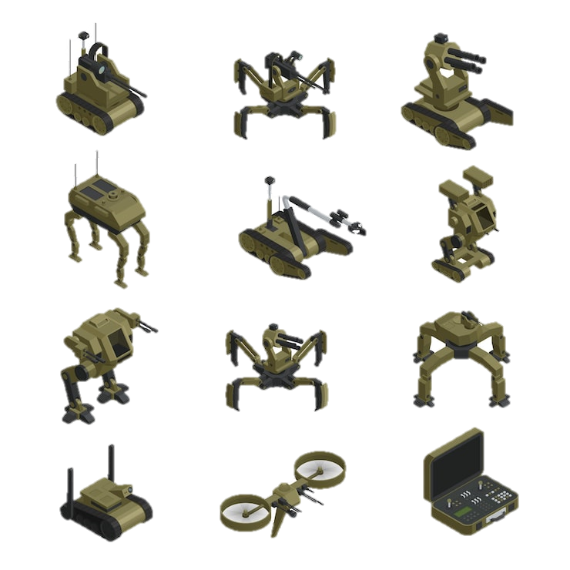




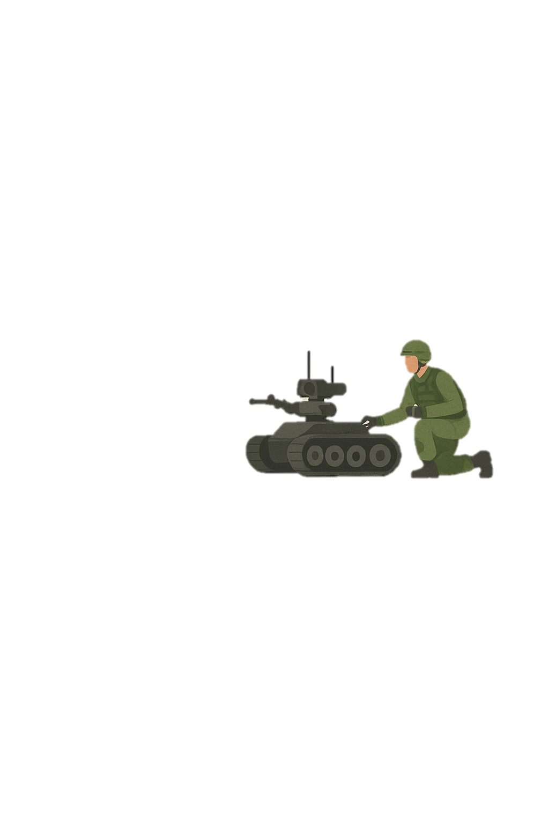



O‘ZBEKISTON RESPUBLIKASI HARBIY XAVFSIZLIK VA MUDOFAA UNIVERSITETINING AXBOROT KOMMUNIKATSIYA TEXNOLOGIYALARI VA HARBIY ALOQA INSTITUTI
AQSH
Qurolli kuchlarini o‘qitish uchun
robot-platformalardan foydalanadi
Rossiya
Harbiylar o‘quv markazlarida
robototexnikani o‘qitadi
Buyuk Britaniya
Harbiy uchuvchilarni dronlar bilan o‘qitadi
Xitoy
Harbiy robottlarni kontsentratsiyalar
uchun ishlab chiqadi

Slide 5

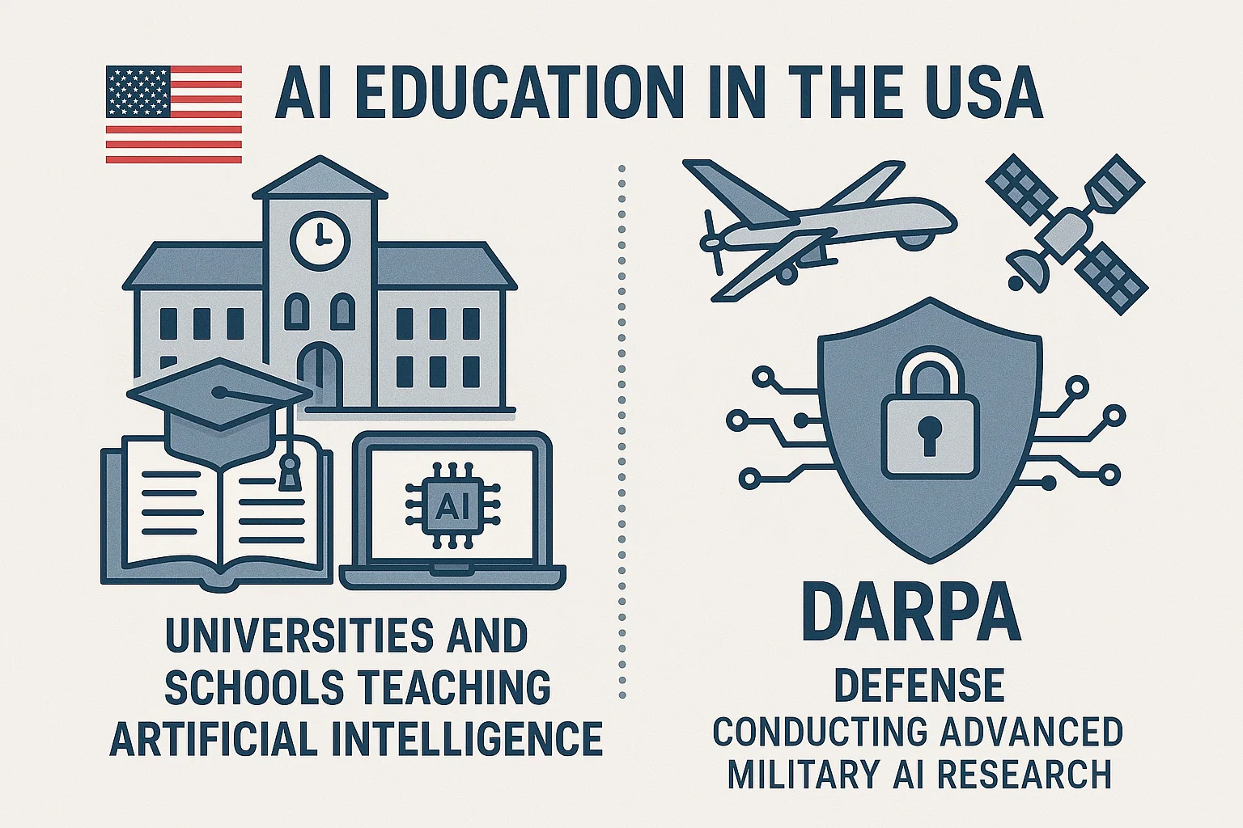



Sun'iy intellektni o‘qitish bo‘yicha jahon tajribasi:
AQSH – Sun’iy intellekt maktab va universitetlarda alohida yo‘nalish sifatida o‘qitiladi, mudofaa sohasida DARPA orqali harbiy sun’iy intellekt tadqiqotlari olib boriladi.
Xitoy – Sun’iy intellekt ta’limi davlat strategiyasi darajasida, maktabdan boshlab sun’iy intellekt asoslari o‘qitiladi, armiya uchun maxsus sun’iy intellekt laboratoriyalari mavjud.
Yevropa – AI ta’limi ko‘proq etikaga va inson xavfsizligiga qaratilgan, NATO doirasida ham AI bo‘yicha maxsus treninglar mavjud.
Hindiston – AI ta’limini kengaytirish uchun hukumat grantlari va mudofaa sanoatida AI o‘quv markazlari yaratilmoqda.

Slide 6

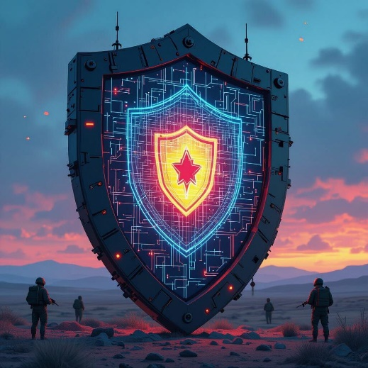
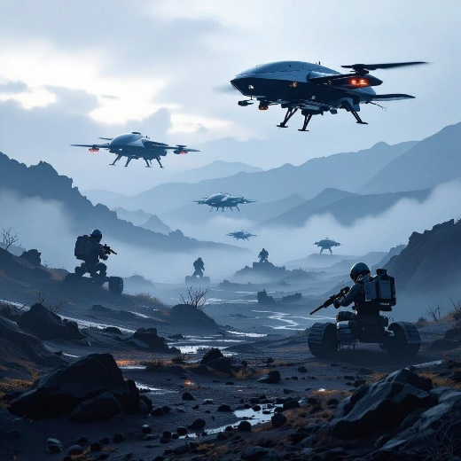
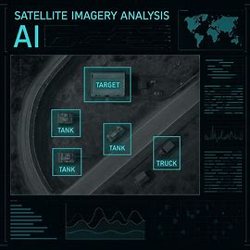
Sun’iy intellekning mudofaa sohasida qo‘llanilishi
Harbiy strategiya va qaror qabul qilish tizimlari
Jahonning rivojlangan davlatlari mudofaa tizimlarida sun’iy intellekt quyidagi yo‘nalishlarda qo‘llanilmoqda.
Kiberxavfsizlik va axborot urushi
Avtonom dronlar va robotlashtirilgan texnikalar
Razvedka

Slide 7




O‘zbekiston: Mudofaa sohasida AI o‘qitish
Harbiy akademiyalar va oliy o‘quv yurtlarida AI kurslari joriy etish.
Xalqaro tajribani moslashtirish – NATO va rivojlangan mamlakatlarning AI dasturlarini O‘zbekiston sharoitiga qo‘llash.
Laboratoriyalar ochish – dron texnologiyasi, kiberxavfsizlik va AI treninglari uchun.
Innovatsion startaplarni qo‘llab-quvvatlash – mudofaa sohasida AI mutaxassislarini ko‘paytirish.

Slide 8
E’TIBORINGIZ UCHUN RAHMAT!

